Slide 1


Slide 2

2020

Slide 3

“Integración del Sistema
Institucional de Archivos”
Archivos y Gestión Documental
CUERNAVACA, MORELOS 2020

Slide 4

Objetivo
Que los participantes desarrollen habilidades, conocimientos y aptitudes necesarias, para la implementación del Sistema Institucional de Archivos en el cumplimiento de sus obligaciones como Sujeto Obligado.

Slide 5

¡No existen archivos muertos!
Conservan, difunden y preservan información de relevancia para la historia e identidad.
Manejar correctamente a través de la gestión documental permitirá el acceso y consulta de la información para la toma de decisiones en los tramites o servicios de los Sujetos Obligados.
Los archivos garantizan los derechos de las personas y contribuyen al orden organizacional.
Integración del Sistema Institucional de Archivos

Slide 6

Para abordar el tema de archivos debemos de comprender cuales son sus componentes: Documentos y expedientes.
Integración del Sistema Institucional de Archivos

Slide 7
¿Porqué producimos documentos?
Para documentar las actividades que desempeñan los sujetos obligados a través de los trámites de prestación de bienes y servicios a la sociedad.
Como resultado de la administración y operación de los recursos humanos, materiales y financieros (operativos) de los Sujetos Obligados.
Como resultado de las actividades de planificación, cumplimiento de normas, regulaciones y todas las actividades sustantivas.
Ramírez Deleón, 2016B, p.17
Integración del Sistema Institucional de Archivos

Slide 8

¿Qué es un documento?
Todo registro que proporciona información en cualquier soporte en el que se encuentre.
Documento de archivo.
Documento de comprobación administrativa inmediata.
Documento informativo.
Integración del Sistema Institucional de Archivos

Slide 9

Documentos de apoyo informativo.
Borradores, notas.
Publicaciones: libros y revistas.
Fotografía sueltas y sin contexto.
Invitaciones personales.
Folletos, instructivos, propaganda.
Fotocopias simples/duplicados de originales no certificados o de asuntos sin relación con un expediente existente.
Integración del Sistema Institucional de Archivos

Slide 10

Documentos de comprobación administrativa inmediata.
Producto de actos administrativos que se utiliza para dar información o comprobar alguna acción cuya vigencia documental es inmediata.
Son documentos que no conforman algún asunto o trámite.
No se transfieren al archivo de concentración, por no formar parte de un expediente.
Pueden ser desincorporados al cumplir su utilidad, registrarlos en un listado simple para su eliminación.
Integración del Sistema Institucional de Archivos

Slide 11

Documentos de archivo.
Es el que registra un hecho, acto administrativo, jurídico, fiscal, o contable producido, recibido y utilizado en el ejercicio de las facultades, competencias o funciones de los sujetos obligados, en cualquier soporte.
Son producidos y recibidos en el ejercicio de las funciones y atribuciones de las unidades que integran un sujeto obligado, independientemente del formato que tenga el documento.
Tienen carácter probatorio como prueba plena, porque tienen contexto, contenido, estructura y poseen elementos de identificación del sujeto obligado que lo produce.
Integración del Sistema Institucional de Archivos

Slide 12
Características de un documento de archivo.
Tienen fecha de inicio y de finalización fácilmente identificados
Generalmente, se encuentran regulados por las disposiciones normativas del Sujeto obligado
Frecuentemente se complementan con el llenado de formatos.
Los tramites o asuntos inician con las solicitudes que se reciben en las áreas.
Se reciben y/o se despechan por la unidad de correspondencia u oficialía de partes.
Integración del Sistema Institucional de Archivos

Slide 13

Documentación común y documentación sustantiva.
Una vez que se ha revisado la definiciones tanto teóricas como técnicas del documento y documento de archivo, debemos de conocer que los sujetos obligados producen documentación común y documentación sustantiva.
Integración del Sistema Institucional de Archivos

Slide 14
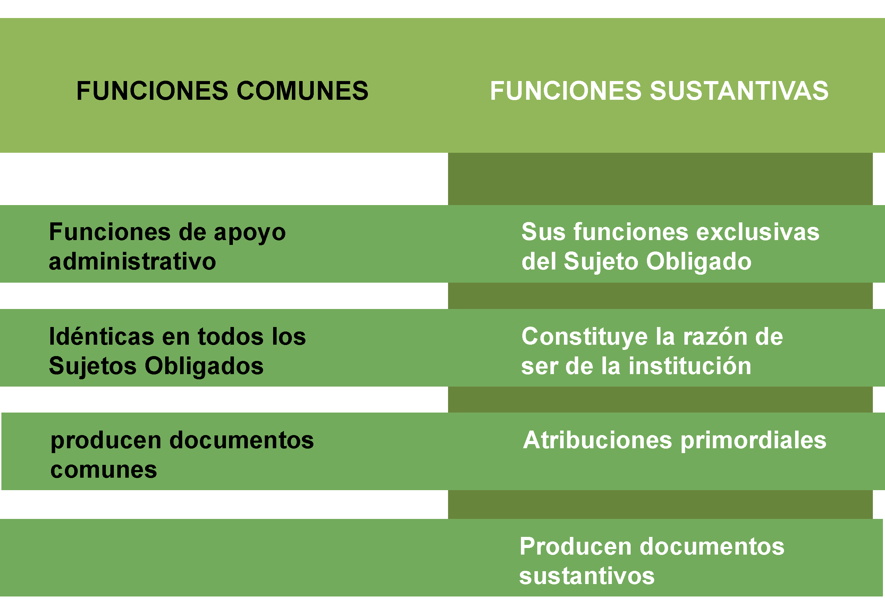
Integración del Sistema Institucional de Archivos

Slide 15
Ejemplo: Ayuntamiento.
Documentación Común
Documentación Sustantiva
Recursos humanos
Servicios Públicos
Recursos financieros
Seguridad pública
Recursos materiales
Licencias y reglamentos
Entre otros
Cabildos
Integración del Sistema Institucional de Archivos

Slide 16


¿Qué es un expediente?
Es la unidad documental compuesta por documentos de archivo, ordenados y relacionados por un mismo asunto, actividad o trámite de los Sujetos Obligados.
Art. 4, Fracc. XXIX LGA, DOF 15/05/2018
Integración del Sistema Institucional de Archivos

Slide 17
Los expedientes son consecuencia del cumplimiento de atribuciones, funciones y actividades de las unidades administrativas.
Se agrupan todos los documentos hasta la conclusión del asunto o cuando se este se cierra.
Se producen de manera sucesiva, es decir, seriada y natural, en secuencia cronológica, de acuerdo a la gestión o trámite de los asuntos.
Integración del Sistema Institucional de Archivos

Slide 18
¿Qué son los archivos?
Es el conjunto organizado de documentos producidos o recibidos por los sujetos obligados en el ejercicio de las atribuciones y funciones a los Sujetos obligados.
Oficina o unidad administrativa registrada en los organigramas, reglamentos de organización y funcionamiento de las instituciones.
Es el espacio físico en donde se deposita la documentación, el archivo como depósito.
Presidencia
Área de archivos
Trámite
Concentración
Histórico
Integración del Sistema Institucional de Archivos

Slide 19
Ciclo vital de la documentación
ACTIVA
SEMIACTIVA
INACTIVA
El ciclo de la documentación son las fases que se le dan a la documentación de acuerdo a los usos dentro de las unidades administrativas o áreas.
Integración del Sistema Institucional de Archivos

Slide 20
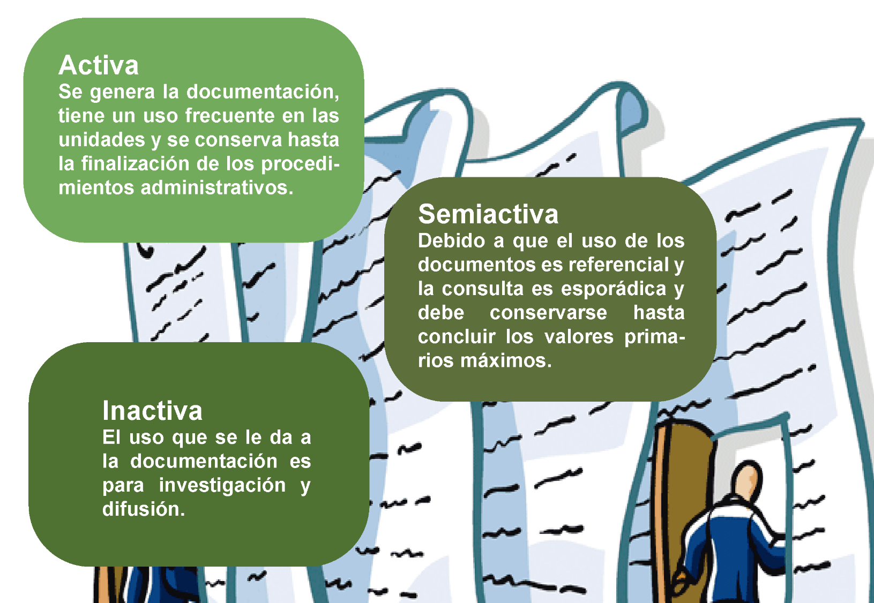
Fases del ciclo vital de la documentación
Integración del Sistema Institucional de Archivos

Slide 21
Sistema Institucional de Archivos (SIA)
Incluye:
Registros
Estructuras
Funciones
Herramientas
Procesos
Procedimientos
Criterios
Es el conjunto de componentes que desarrolla cada Sujeto Obligado y sustenta la actividad archivística, de acuerdo a los procesos de Gestión Documental.
Integración del Sistema Institucional de Archivos

Slide 22

Registros
Todos los documentos de archivo en posesión de los Sujetos Obligados formarán parte del Sistema Institucional de Archivos.
Párrafo segundo del Art. 20 de la LGA.
En ese sentido, los documentos de archivo que producen las Unidades Administrativas o áreas de los Sujetos Obligados son los registros de información con independencia del soporte en el que se encuentren.
Integración del Sistema Institucional de Archivos

Slide 23
Estructura del SIA
Máxima autoridad
Área Normativa
Área Operativa
Archivo Histórico
Área Coordinadora de Archivos
Unidad de Correspondencia
*Archivos de Trámite
*Archivo de Concentración
Integración del Sistema Institucional de Archivos

Slide 24

Funciones
Área Coordinadora de Archivos
El área Coordinadora de archivos es la encargada de promover que las áreas operativas (Correspondencia, Archivo de trámite, Archivo de Concentración y Archivo Histórico), desarrollen la gestión documental y la administración de archivos.
El Titular del área deberá dedicarse específicamente a las funciones y atribuciones que la normatividad les establece.
Nivel de dirección o su equivalente.
Art. 27 LGA, DOF 15/05/2018
Integración del Sistema Institucional de Archivos

Slide 25
Elaborar en colaboración con los responsables de los archivos de trámite, concentración e históricos, los instrumentos de control y consulta archivísticos.
Elaborar los criterios específicos y recomendaciones para la organización y conservación de los archivos.
Elaborar el Programa Anual de Desarrollo Archivístico.
Coordinar actividades para la automatización de documentos electrónicos.
Elaborar los programas de capacitación y brindar asesoría para la gestión de los documentos y administración de los archivos.
Coordinar las políticas de acceso y conservación de los archivos.
Establecer los mecanismos, para coordinar los archivos de trámite, concentración e histórico del Sujeto Obligado.
Autorizar las transferencias documentales cuando un área o unidad administrativa se fusione, extinga o se realice un proceso de escisión.
Art. 28 LGA, DOF 15/05/2018
Integración del Sistema Institucional de Archivos

Slide 26
Áreas Operativas
Administración de Documentos a lo
Largo de su Ciclo Institucional de Vida.
Las estructuras operativas del sistema fundamentan su funcionamiento:
En el Ciclo vital de los documentos.
Permite referenciar y especializar su trabajo, los recursos y las relaciones.
Integración del Sistema Institucional de Archivos

Slide 27

Unidad de Correspondencia.
Los responsables de las áreas de correspondencia deben contar con los conocimientos, habilidades, competencias y experiencia acordes con su responsabilidad.
Gestión Documental:
Recepción.
Distribución (turnado) .
Tramite (despacho de correspondencia /respuestas).
Art. 29, LGA, DOF 15/05/2018.
Integración del Sistema Institucional de Archivos

Slide 28

Archivo de trámite
En él se conservarán los documentos de uso cotidiano, necesarios para el ejercicio de las atribuciones de las unidades administrativas.
Art. 29, LGA, DOF 15/05/2018
Integración del Sistema Institucional de Archivos

Slide 29

Funciones del Archivo de trámite
Colaborar con el ACA, en la elaboración de instrumentos de control y consulta archivísticos.
Integrar, asignar la clasificación archivística, inventariar y organizar expedientes.
Resguardar los archivos y la información que haya sido clasificada en materia de transparencia y acceso.
Realzar las transferencias primarias de acuerdo a lo establecido en el CADIDO.
Asegurar la consulta de los expedientes mediante vales de préstamo.
Trabajar bajo los criterios establecidos por el ACA.
Art. 30. LGA, DOF 15/05/2018.
Integración del Sistema Institucional de Archivos

Slide 30
Archivo de concentración
Cada Sujeto Obligado debe contar con un archivo de concentración.
El responsable de este archivo deberá contar con conocimientos y experiencia archivística.
Art. 31 LGA, DOF 15/05/2018
Integración del Sistema Institucional de Archivos

Slide 31
Funciones del Archivo de concentración.
Asegurar y describir los fondos bajo su resguardo, así como la consulta de los expedientes.
Recibir las transferencias primarias y brindar servicios de préstamo y consulta de las áreas generadoras.
Conservar los expedientes hasta cumplir su vigencia documental.
Participar en la elaboración de los instrumentos de control archivístico y los criterios de valoración documental.
Observar el Calendario de Caducidades y el Catálogo de Disposición, para proponer el inicio del proceso de valoración y determinar el destino final de las transferencias primarias que han cumplido su plazo de guarda.
Coadyuvar en la valoración documental a través de sus inventarios y llevar a cabo las transferencias secundarias.
Publicar los dictámenes, actas de baja y transferencias documentales.
Integración del Sistema Institucional de Archivos

Slide 32

Archivo histórico.
Los Sujetos Obligados podrán contar con un archivo histórico.
Art. 32 LGA, 15/06/2018
Integración del Sistema Institucional de Archivos

Slide 33
Funciones de Archivo Histórico.
Recibir las transferencias secundarias.
Establecer los procedimientos de consulta y brindar servicios de préstamo y consulta al público.
Organizar y conservar los expedientes en las mejores condiciones, implementando políticas y estrategias de preservación que permitan conservar los documentos.
Difundir el patrimonio documental.
Colaborar en la elaboración de los instrumentos de control y consulta de documentos históricos.
Aplicar los mecanismos y herramientas tecnológicas para mantenerlos a disposición los expediente
At. 32, LGA, 16/06/2018
Integración del Sistema Institucional de Archivos

Slide 34
Instrumentos de control y consulta archivístico
Instrumentos de Control Archivística
Cuadro General de Clasificación Archivística
Catálogo de Disposición Documental
Instrumentos de Consulta Archivísticos
Inventarios Documentales:
1.Generales (de Trámite, Concentración e Histórico).
2. Transferencia (Primaria y Secundaria)
3. Baja Documental
Guía de Archivo Documental
Herramientas
Integración del Sistema Institucional de Archivos

Slide 35
Procesos y Procedimientos.
Los procesos técnicos y procedimientos de gestión documental que estas áreas desempeñan, y los instrumentos de control archivísticos que se utilizan en las distintas etapas del ciclo vital, permiten organizar la documentación que tienen bajo su responsabilidad y hacer que circule de manera correcta.
Ramírez Deleon, José Antonio, 2016.
Integración del Sistema Institucional de Archivos

Slide 36
Procesos de gestión documental, entre las
instancias integrantes del Sistema Institucional de Archivos.
Producción
Organización
Acceso
Consulta
Valoración documental
Conservación
Integración del Sistema Institucional de Archivos

Slide 37
Criterios
Cada Sujeto Obligado deberá establecer sus criterios, para los procesos de Gestión Documental.
El área coordinadora de archivos deberá realizar todas las acciones para la adopción de un modelo que implica:
Coordinar
Supervisar
Capacitar
Brindar apoyo técnico
A las áreas operativas del Sistema Institucional de Archivos
Esto apoyará a establecer los propios criterios de acuerdo a la naturaleza del Sujeto Obligado.
Integración del Sistema Institucional de Archivos

Slide 38
El área coordinadora de archivos
y las áreas operativas:
Deberán adoptar criterios específicos y recomendaciones en lo que se refiere a la conservación y organización de archivos, valoración documental, vigencias, plazos de conservación y disposición documental.
Integración del Sistema Institucional de Archivos

Slide 39

El Grupo Interdisciplinario
de Archivos
Funciona como el organismo al interior del Sujeto Obligado, que lleva a cabo el análisis de los procesos y procedimientos institucionales con la elaboración de las fichas técnicas de valoración.
Integración del Sistema Institucional de Archivos

Slide 40


